Slide 1
Структурное подразделение МБОУ «Гуринская СОШ» «Детский сад д. Гурина»
Всероссийский «День Эколят»
Апрель 2024 год

Slide 2
25 апреля 2024 года в нашем детском саду был проведен «День Эколят»
Основным целями мероприятия являлись
дальнейшее развитие экологического образования, экологической культуры и просвещения детей, сохранение природы, её растительного и животного мира;
• формирование у детей богатого внутреннего мира и системы ценностных отношений к природе, её животному и растительному миру;
• развитие у детей внутренней потребности любви к природе и, как следствие, бережному отношению к ней, воспитанию у ребенка культуры природолюбия;
• осознание ребенком необходимости сохранения, охраны и спасения природы родного края;
•развитие потребности принимать активное участие в природоохранной экологической деятельности.
•

Slide 3
План «Дня Эколят» -Знакомство с героями, логотипом и клятвой Эколят; -Квест-игра по экологии с Эколятами «Путешествие Знайки и его команды»; -Игры и эстафета по экологии; -Уборка с Эколятами территории детского сада; -Огород на подоконнике с Эколятами; -Коллаж «Сохраним природу».

Slide 4
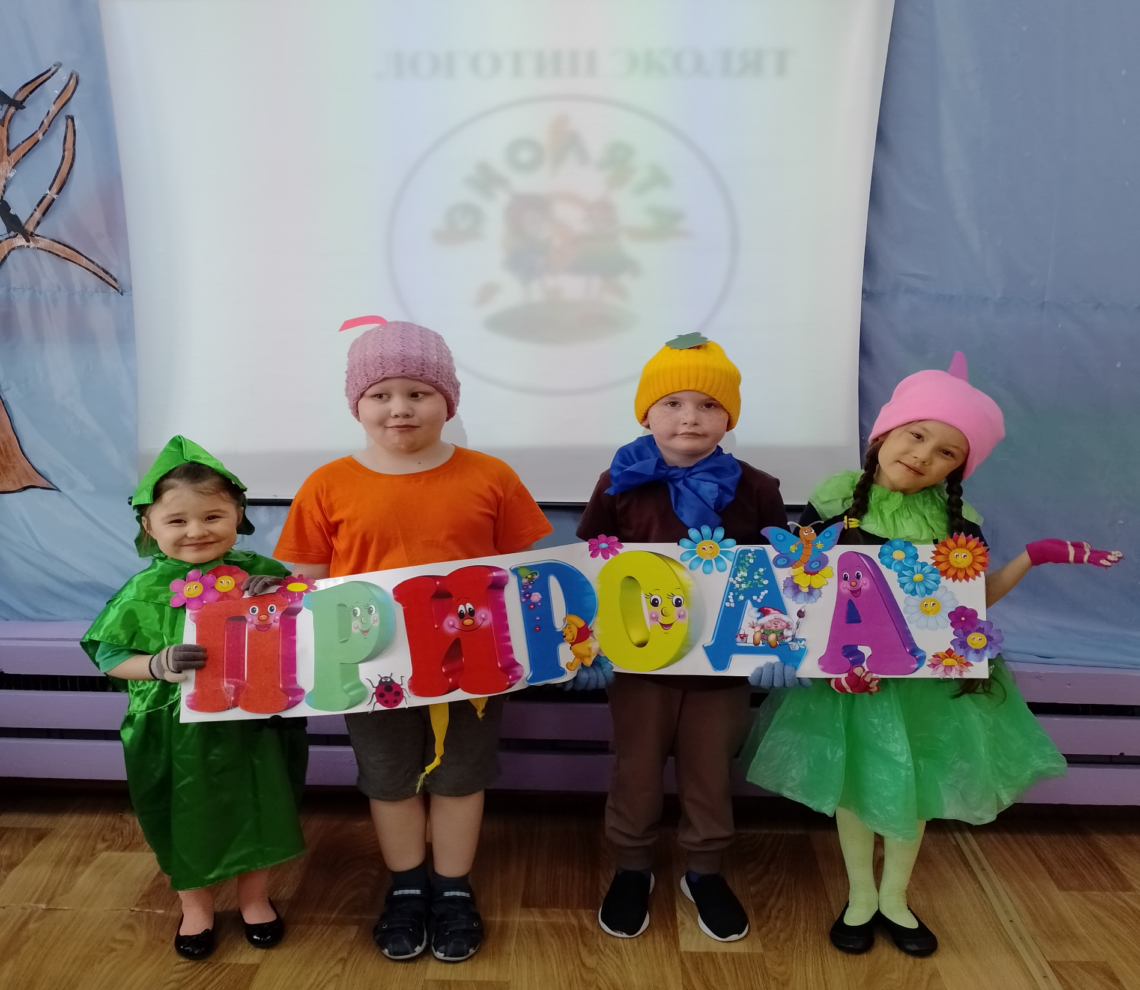
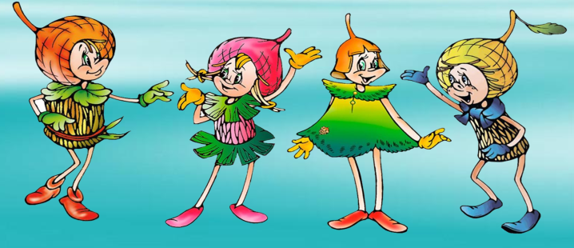
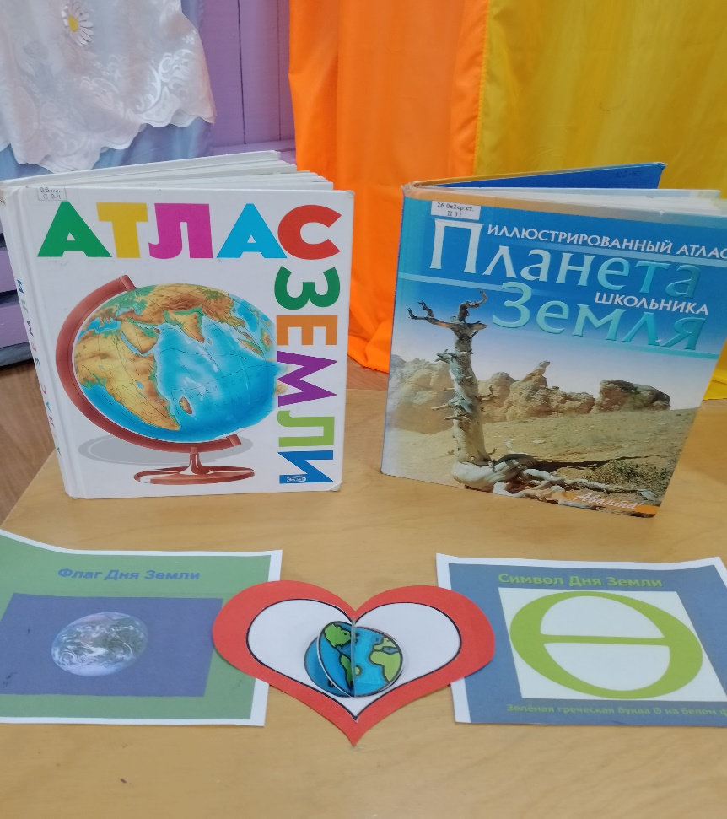

Slide 5
В этот день дети познакомились со сказочными героями «Эколятами» друзьями и защитниками природы: Шалуном, Умницей, Тихоней и Ёлочкой.
Эколята рассказывали ребятам правила поведения в природе, как поступать нельзя, и как можно и нужно.
Дети прослушали гимн «Эколят», дали клятву беречь и охранять природу.
«Эколята» вместе с детьми приняли участие в квест – игре по экологии «Путешествие Знайки и его команды» в ходе которого дети и «Эколята» попали в увлекательное приключение с эко конкурсами, играми, и разнообразными заданиями. С помощью друзей Знайки и «Эколятами» дети прошли несколько этапов. Такие как «Вопрос-ответ», «Собери рюкзак», «Зеленая аптека», игра «Живые цепочки», «Распредели правильно» и т.д., итоге дети собрали слово «ЭКООГИЯ» и с помощью ключа открыли шкатулку с сюрпризом.
В течении дня дети играли разные игры такие как «Назови пару», «Будь внимателен», «Посади цветочки» , провели эстафету «Чистая полянка».
Во время прогулки дети дружно со взрослыми убирали мусор с площадки детского сада.
Дружно создали коллаж для родителей на тему « Сохраним природу»

Slide 6
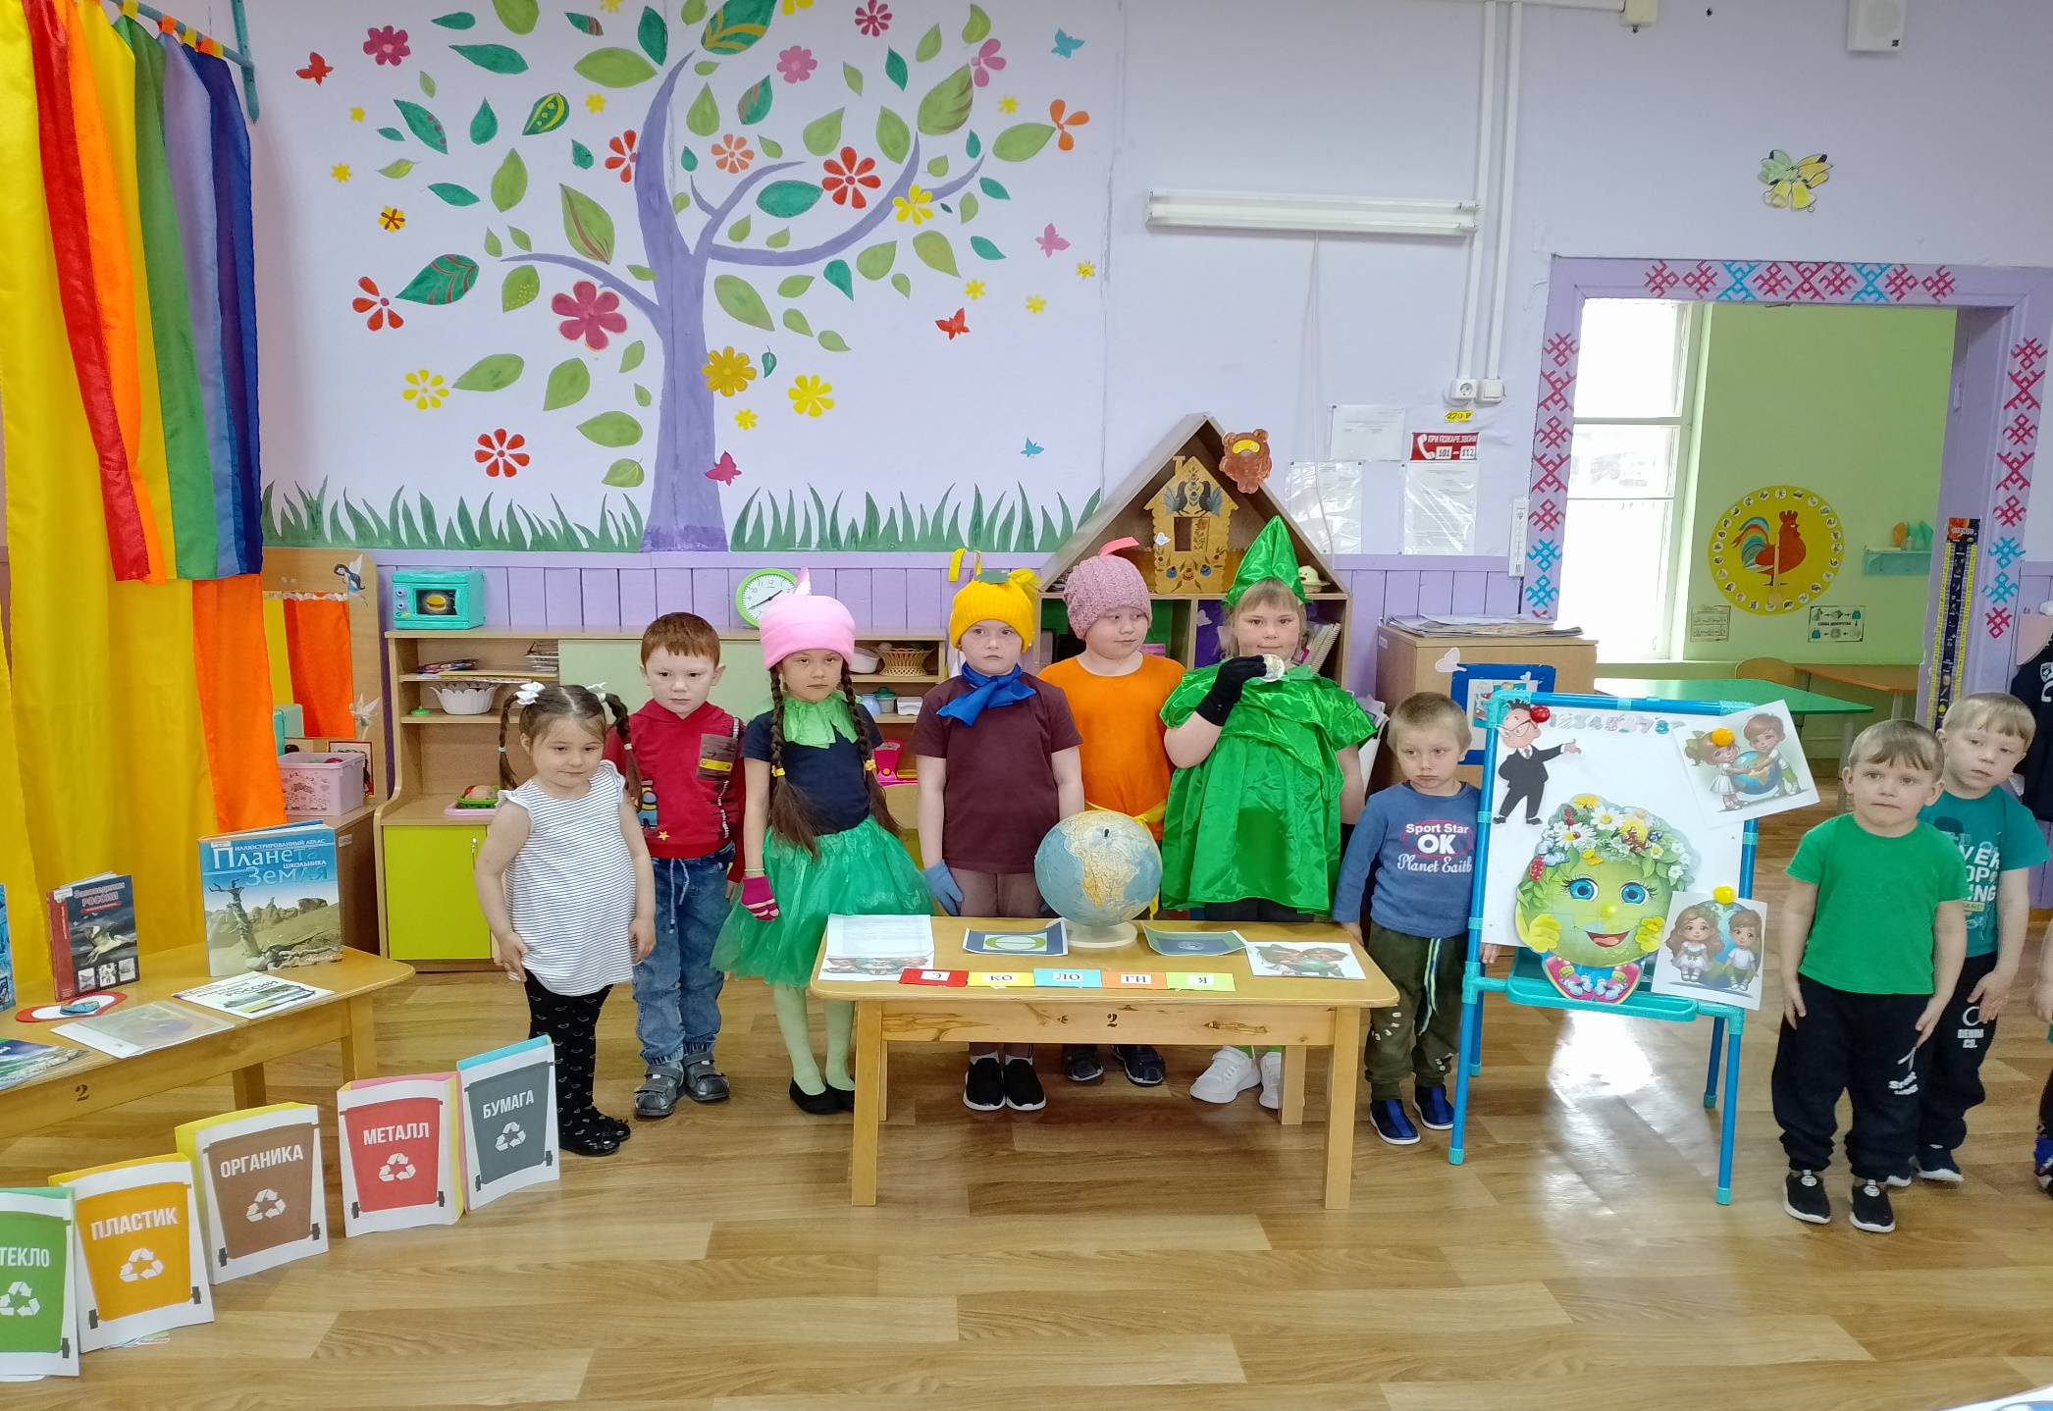
Квест –игра «Путешествие Знайки и его команды»

Slide 7
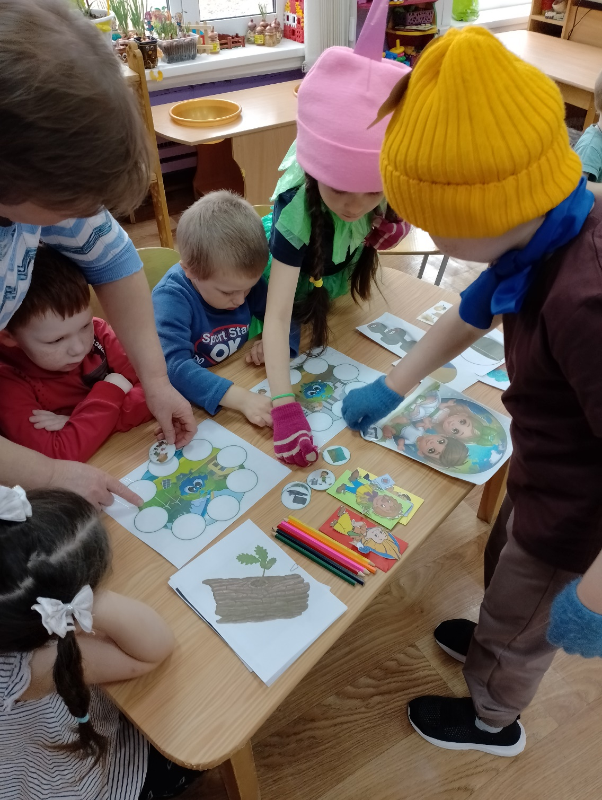
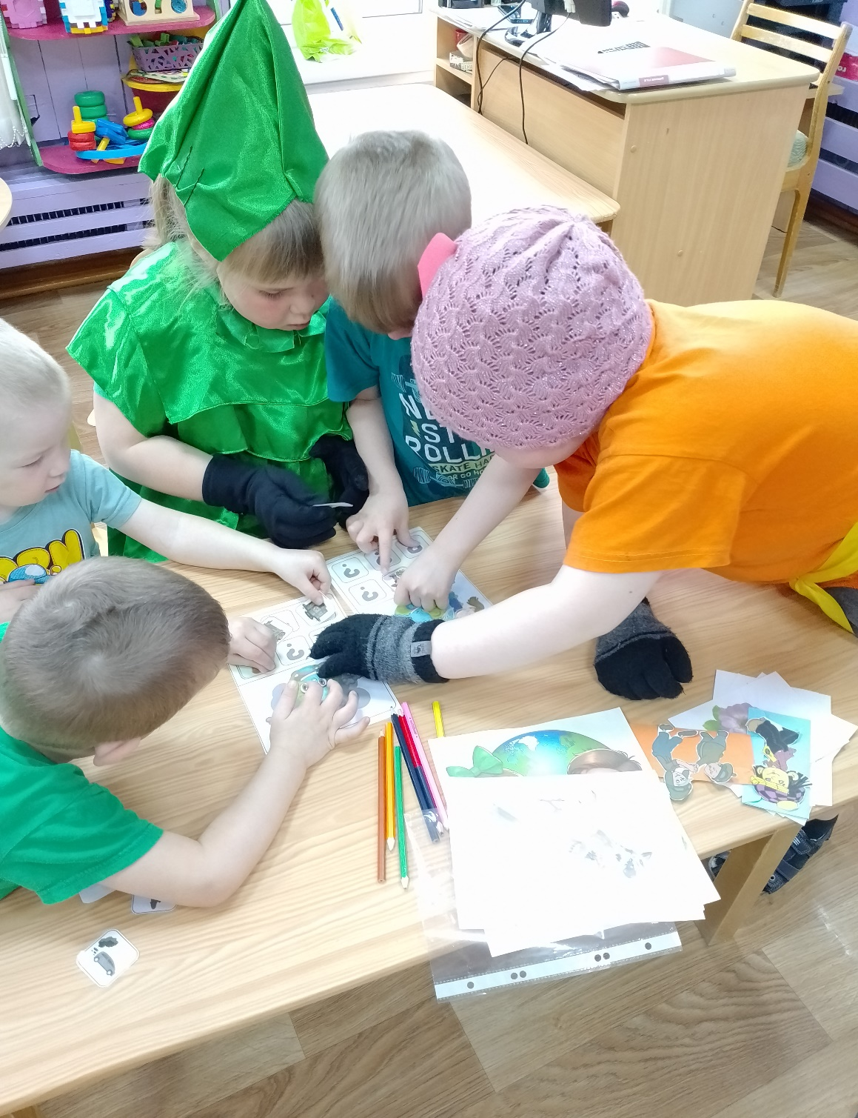

Slide 8
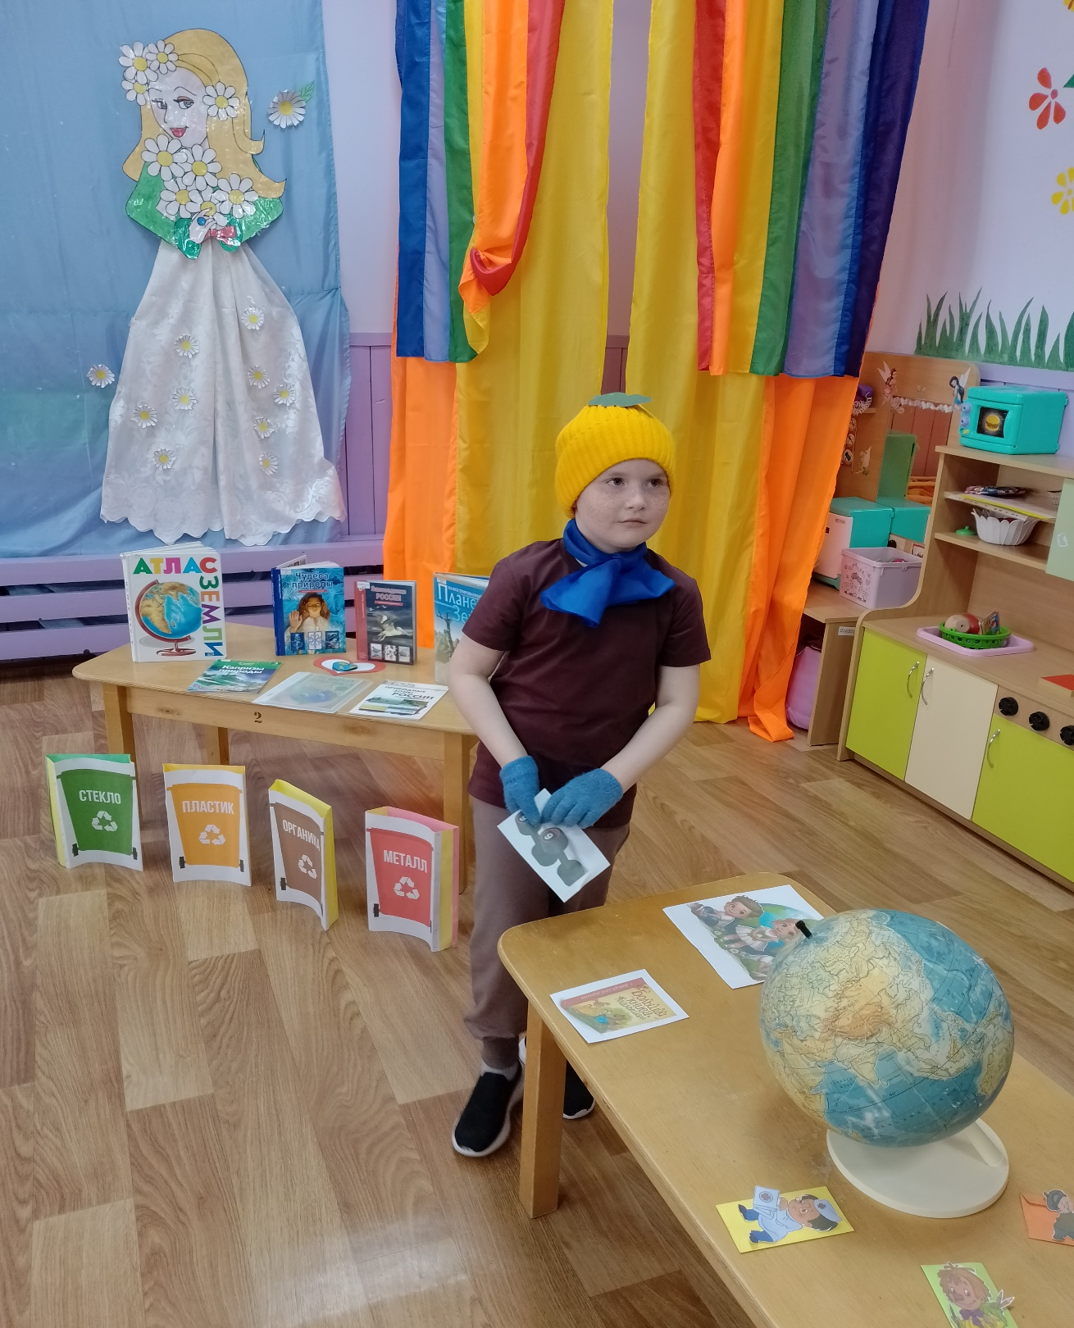
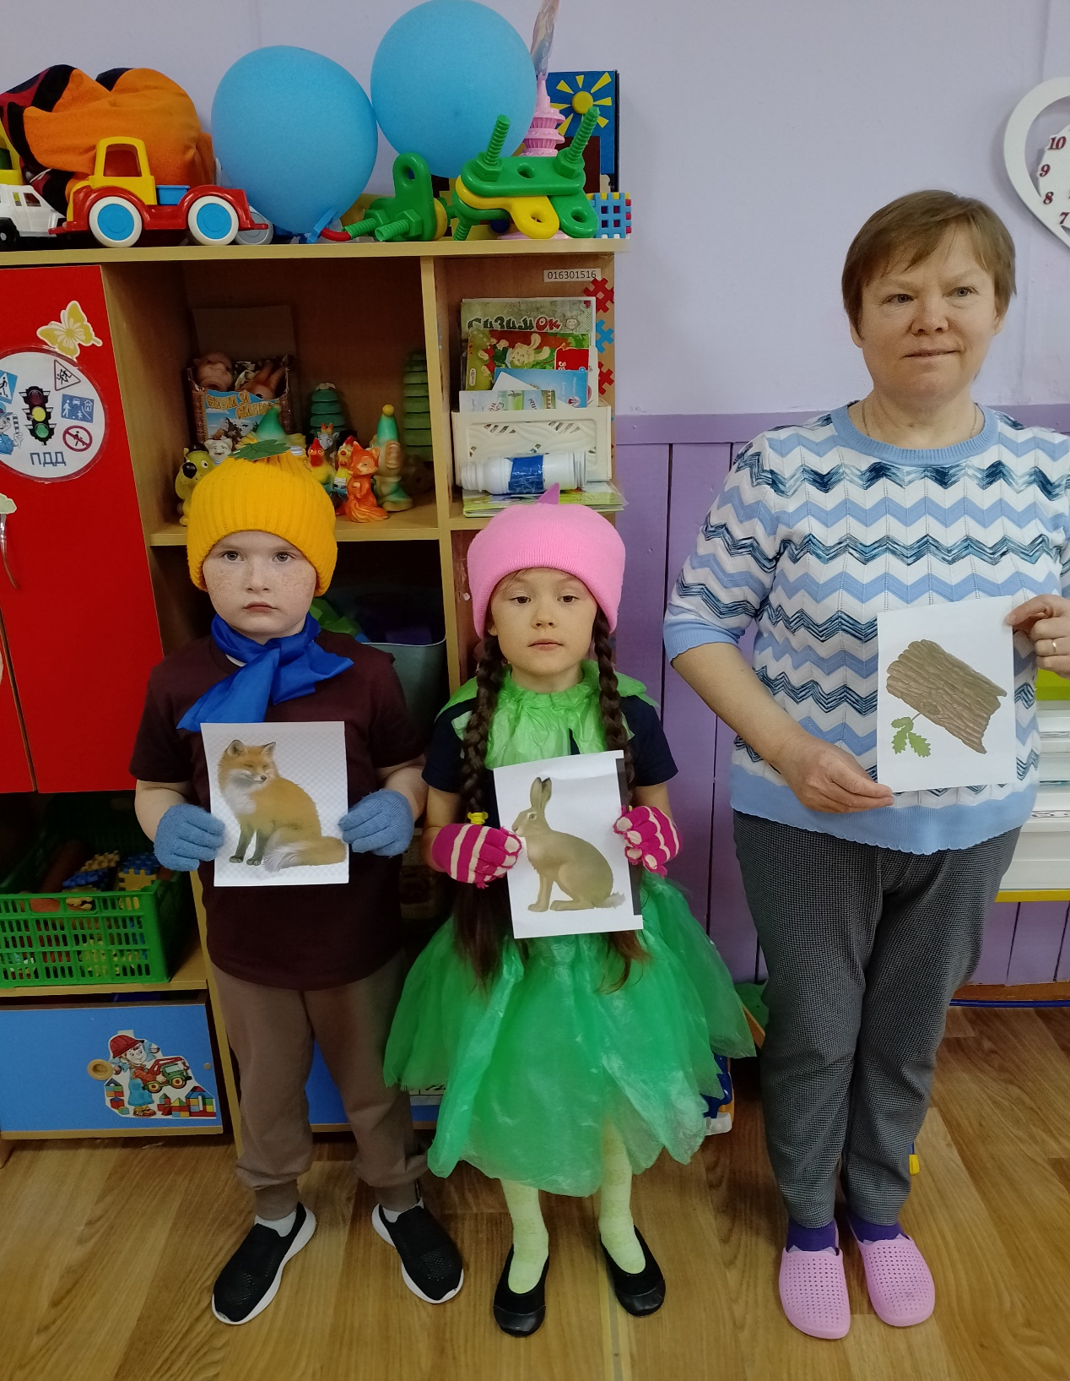

Slide 9
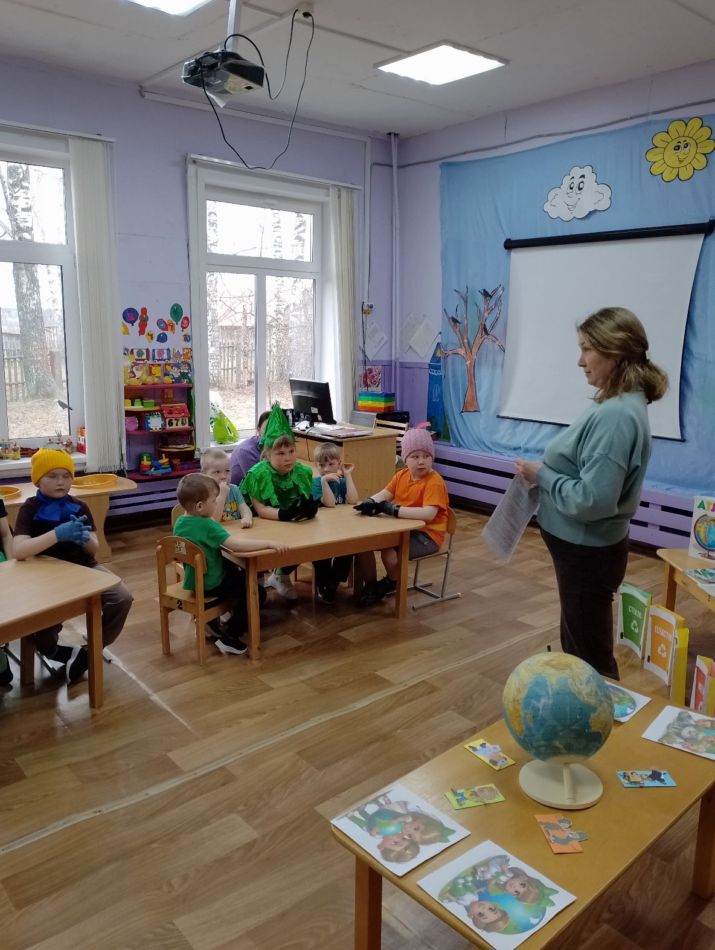
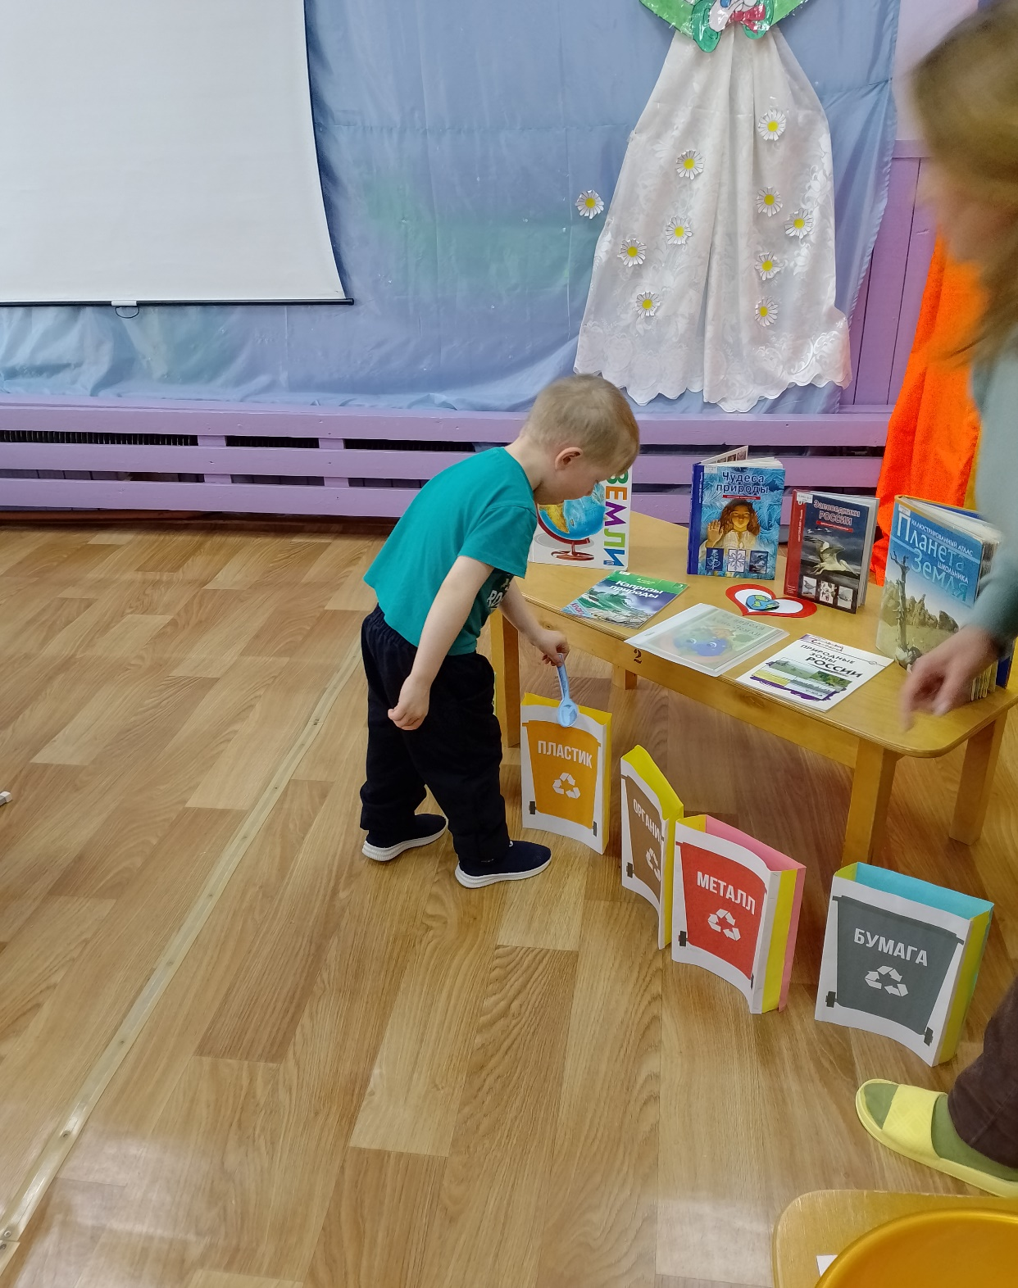

Slide 10
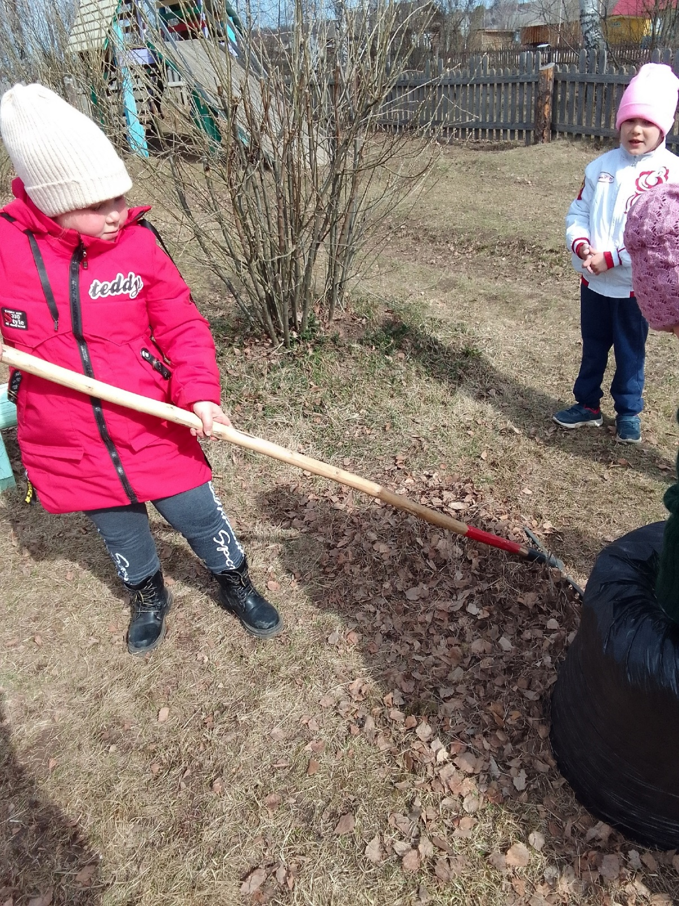
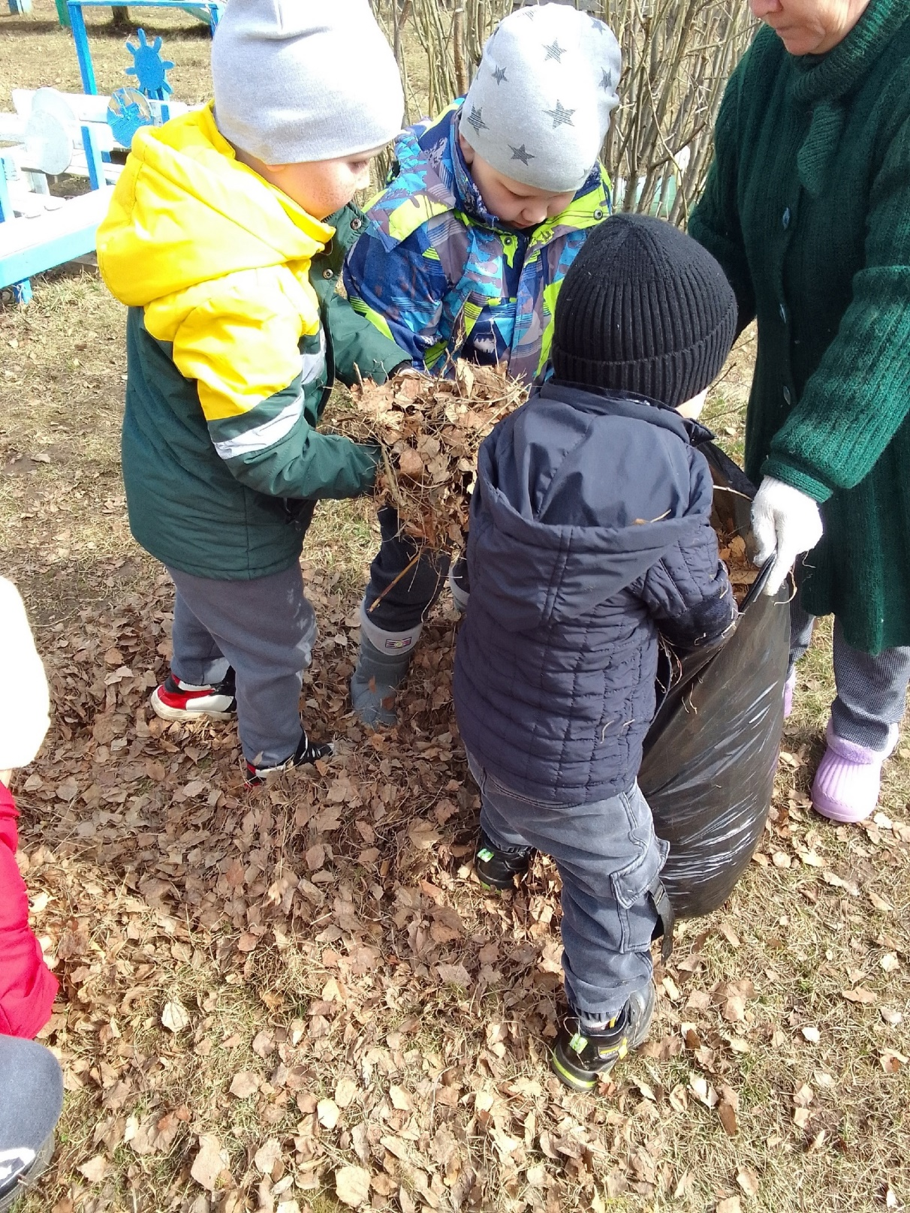

Slide 11
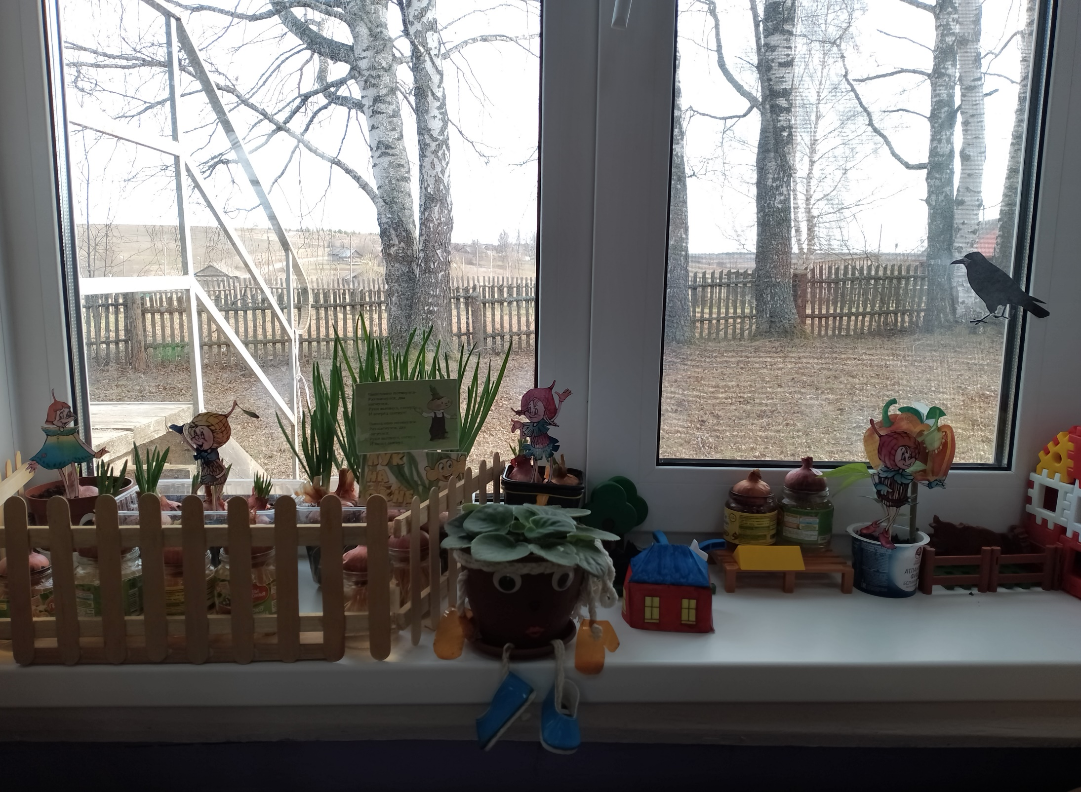

Slide 12
